Slide 1


Terra connections: Learning for a Sustainable Future

Slide 2
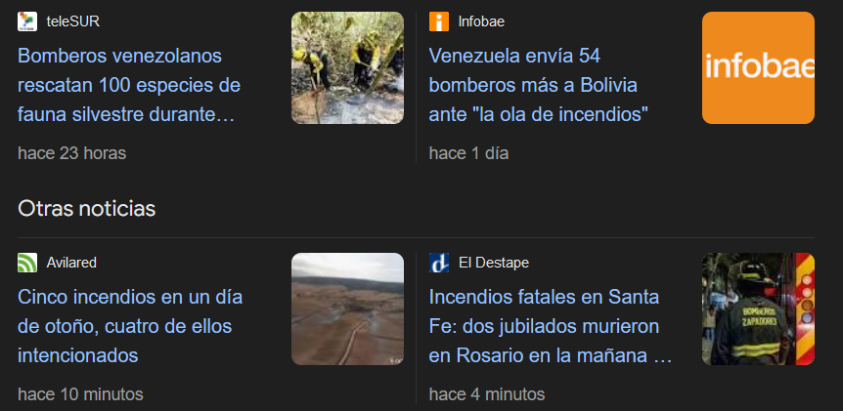
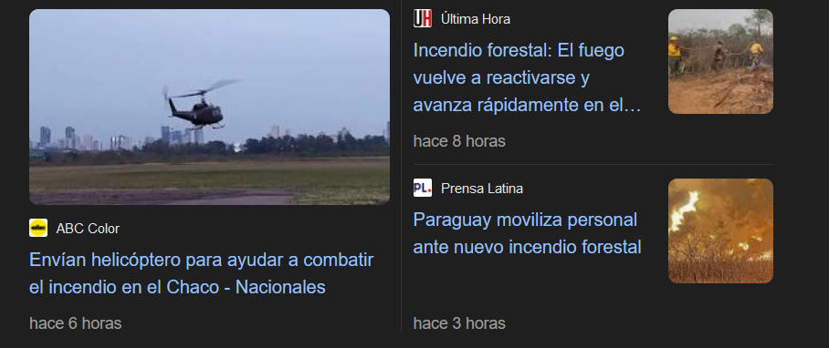
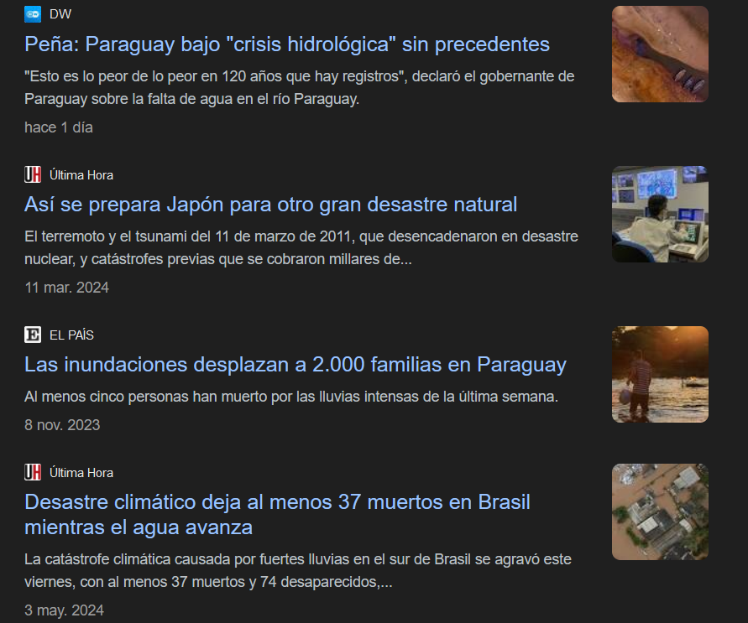
Every Day More and More News About Natural Disaster’s

Slide 3

The Information is a treasure, but can be so technical

Slide 4


Simplify Technical Knowledge to Transmit Key Messages, using dynamic materials

Slide 5

Recursos Interactivos Basados en Datos de la NASA para Enseñar sobre Sistemas Ambientales

Slide 6
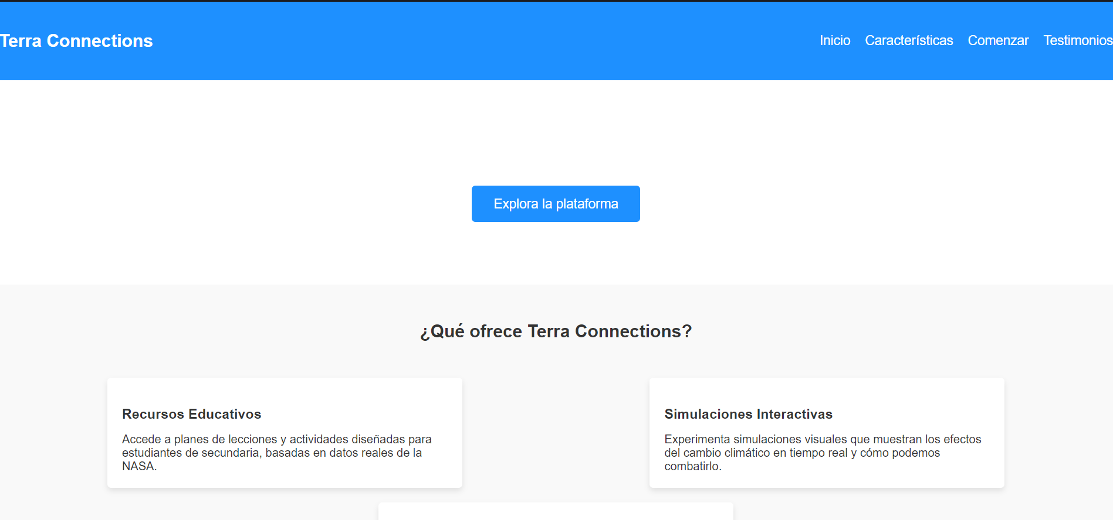

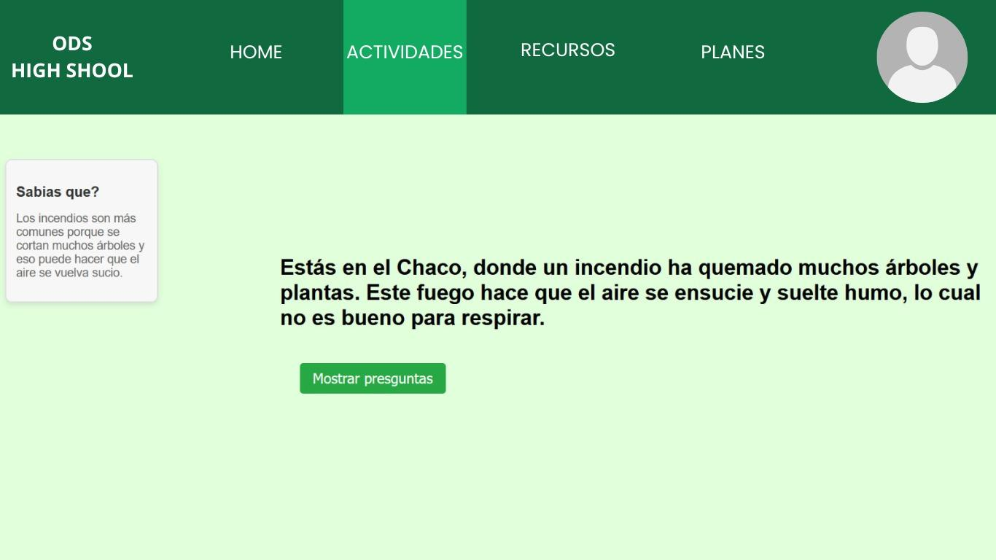
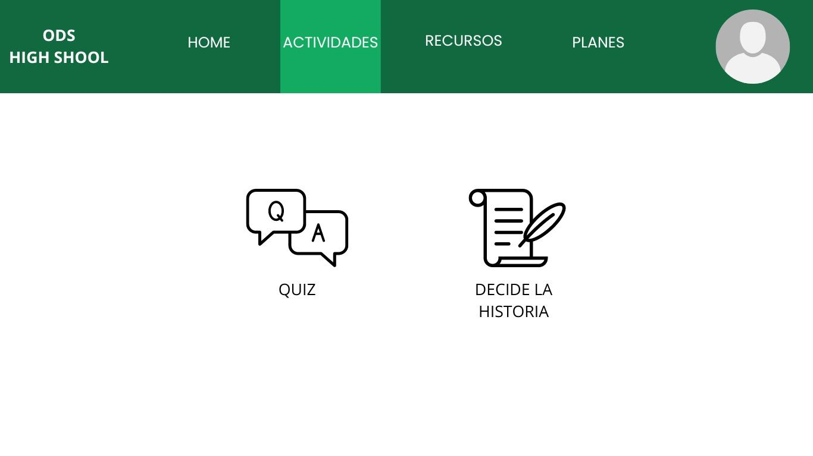
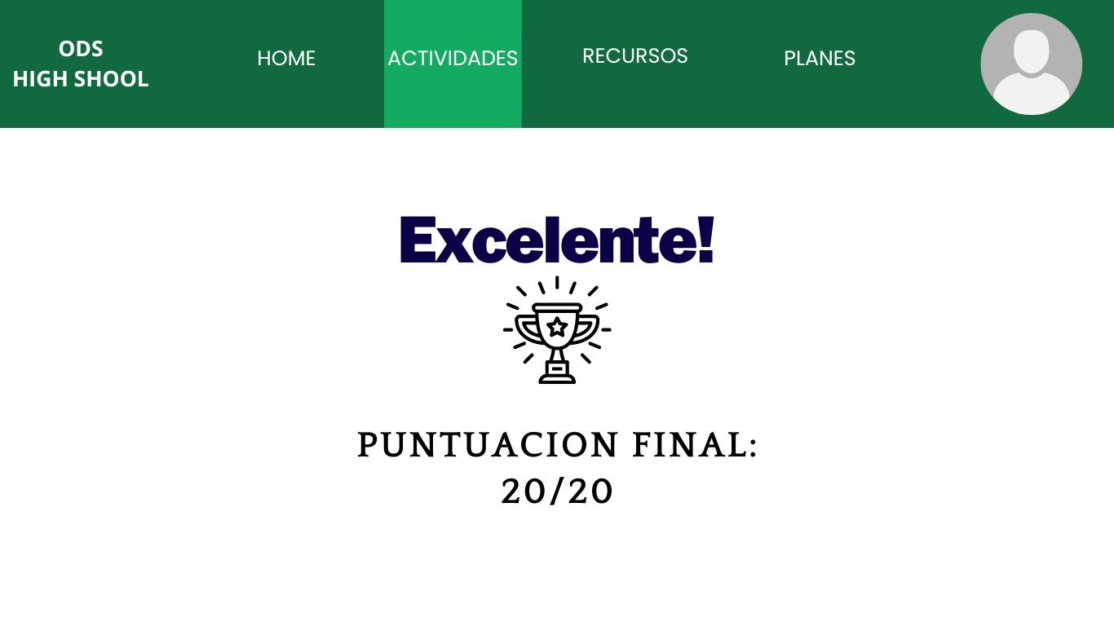
plataforma.

Slide 7
La plataforma ofrece
Actividades dinámicas y planes de clase
Simulaciones interactivas
Materiales visuales

